Slide 1

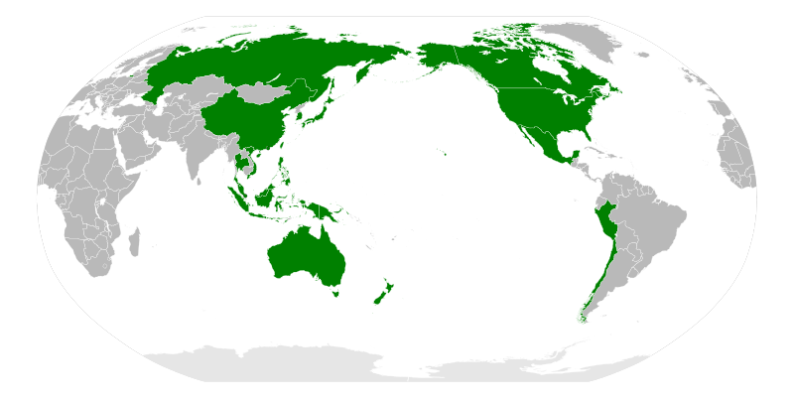

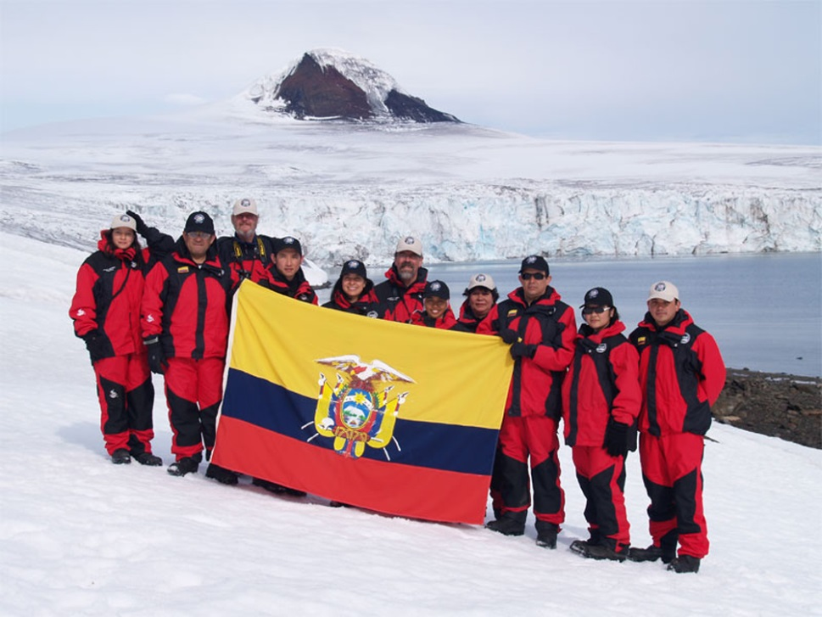


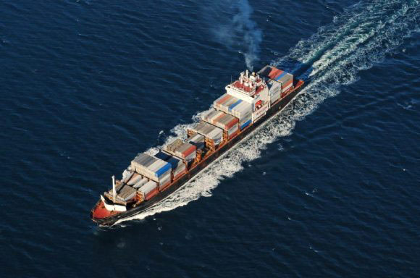
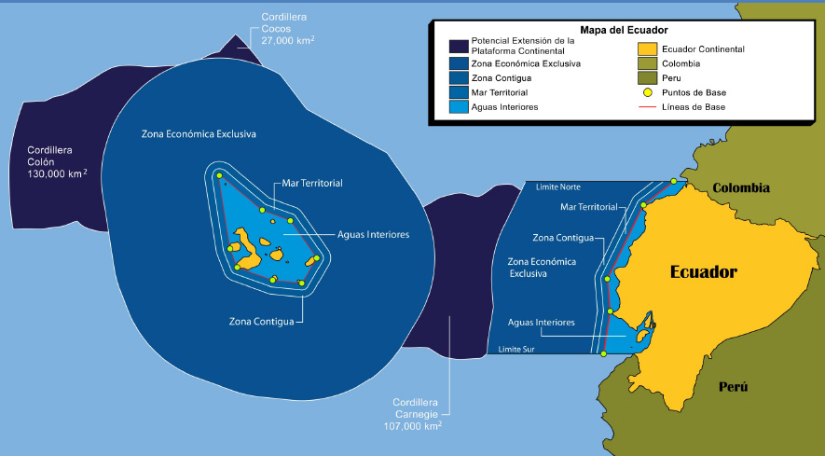
Trabajo de Titulación
Incidencia del planteamiento del Mar Equinoccial en la planificación nacional del Estado ecuatoriano
Preparado por:
CPFG-EM José Guijarro Peralta
Diseño de lineamientos estratégicos para enfrentar los desafíos del Mar Equinoccial

Slide 2
Esquema
Introducción
Problema
Objetivos
Marco de referencia
Propuesta
Conclusiones y recomendaciones
Análisis e interpretación de resultados
Incidencia del planteamiento del Mar Equinoccial en la planificación nacional del Estado ecuatoriano

Slide 3
Esquema
Introducción
Problema
Objetivos
Marco de referencia
Propuesta
Conclusiones y recomendaciones
Análisis e interpretación de resultados
Incidencia del planteamiento del Mar Equinoccial en la planificación nacional del Estado ecuatoriano

Slide 4
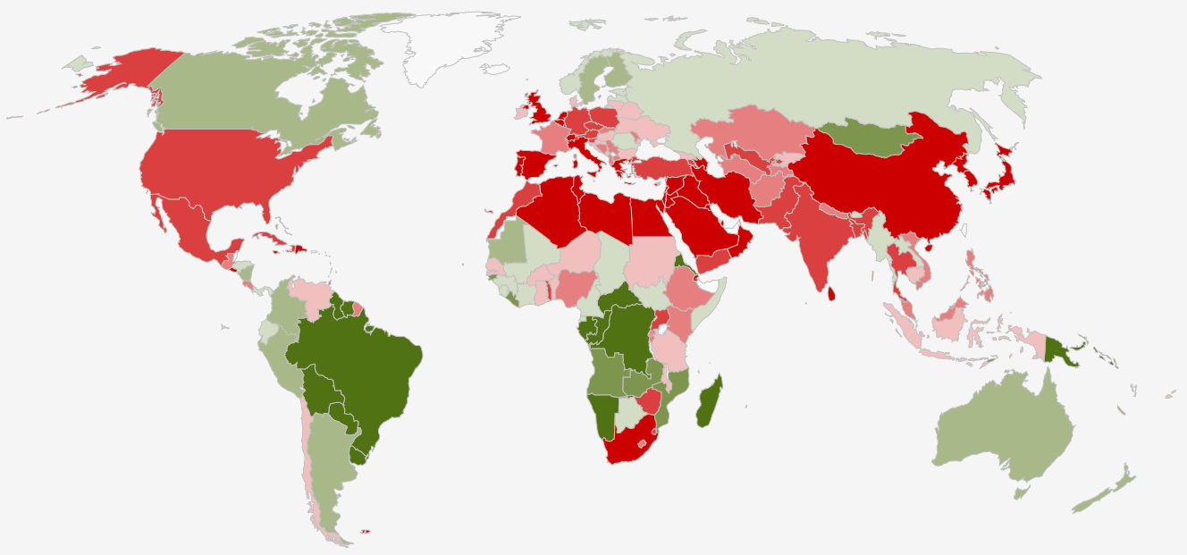

Introducción
Actual escenario geopolítico y de ejercicio del poder
Déficit/Reserva Ecológica
Espacios de desarrollo y crecimiento
Espacios de desarrollo y crecimiento
Espacios de desarrollo y crecimiento
Áreas de acción:
Política
Económica
Social
Militar
Espacios de desarrollo y crecimiento
Espacios de desarrollo y crecimiento
Fuente: Global Footprint Network, 2013

Slide 5
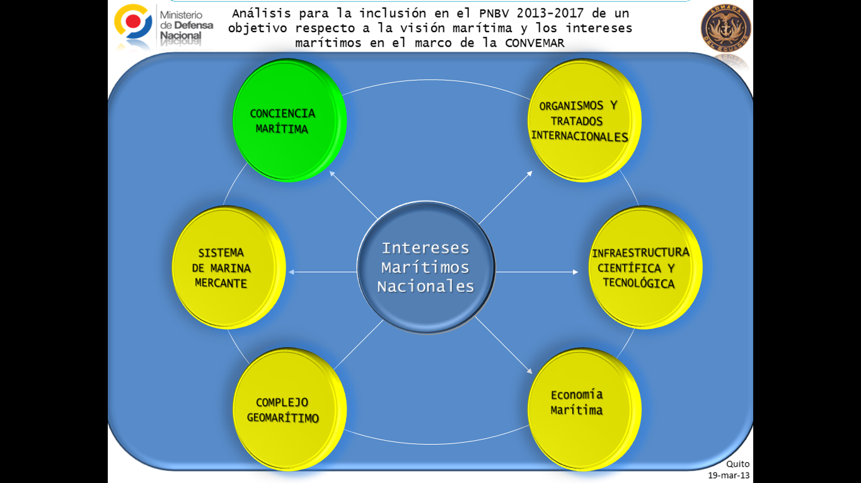
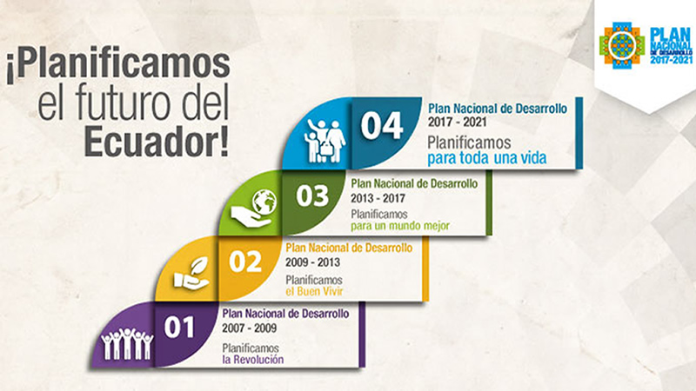
Introducción
Analizar la incidencia que tiene el planteamiento del Mar Equinoccial, como un factor estratégico y prospectivo de desarrollo
Desafíos y oportunidades
Ausencia conceptual del uso del mar y su gestión

Slide 6
Esquema
Introducción
Problema
Objetivos
Marco de referencia
Propuesta
Conclusiones y recomendaciones
Análisis e interpretación de resultados
Incidencia del planteamiento del Mar Equinoccial en la planificación nacional del Estado ecuatoriano

Slide 7
Problema
Políticas Públicas
PND
Políticas Públicas Oceánicas y Costeras
Débil enfoque Intereses Marítimos
Falta de impulso
Poca conciencia y cultura marítima en población y líderes políticos
Inadecuado aprovechamiento sostenible de recursos vivos y no vivos
Complejo geomarítimo no considerado como espacio geográfico de gestión
Falta de visión oceanopolítica
Falta de consolidación
Limitada capacidad del Poder Naval para resguardar espacios y recursos
Falta de una Agenda del Mar
Resultados deficientes en el logro de Objetivos Nacionales de Desarrollo del PND
Inadecuada comprensión de oportunidades de desarrollo que ofrece el mar
Desaparición de SETEMAR
Falta de articulación con legislación internacional del ámbito marítimo
Falta de integración
Poca representatividad en organismos nacionales e internacionales
Falta de sinergia
Deficiente marco jurídico
Armada del Ecuador, a través de DIGEIM como único impulsor
Deficiente gobernanza
Deficiente establecimiento de competencias
Leyes desactualizadas
Instituciones del ámbito marítimo
Legislación nacional en el ámbito marítimo
Diagrama de Ishikawa

Slide 8
Esquema
Introducción
Problema
Objetivos
Marco de referencia
Propuesta
Conclusiones y recomendaciones
Análisis e interpretación de resultados
Incidencia del planteamiento del Mar Equinoccial en la planificación nacional del Estado ecuatoriano

Slide 9
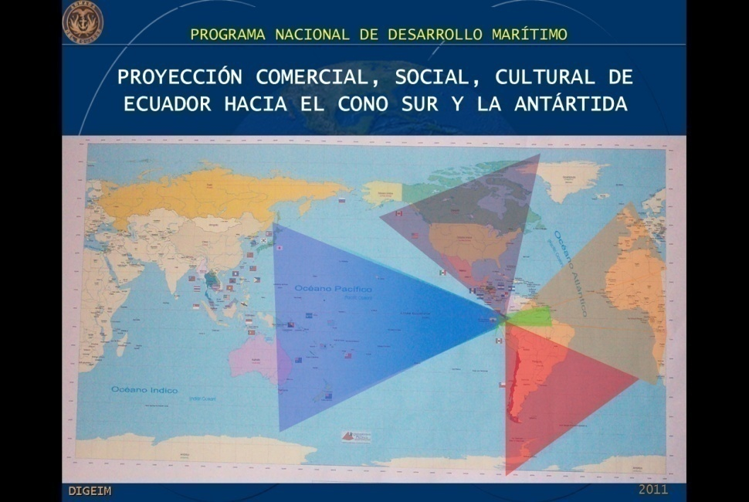

Objetivo general
Analizar la incidencia del planteamiento del Mar Equinoccial, como un factor estratégico y prospectivo de desarrollo, en los resultados de la planificación nacional del Estado ecuatoriano, realizando una investigación de campo y documental, para establecer lineamientos estratégicos que permitan enfrentar los nuevos desafíos del Mar Equinoccial y fortalecer su visión oceanopolítica.

Slide 10
Objetivos específicos
a. Identificar el grado de importancia del Mar Equinoccial en la Visión Oceanopolítica del Estado ecuatoriano.
b. Establecer la relación de la planificación nacional del Estado ecuatoriano con los intereses marítimos.
c. Definir lineamientos estratégicos que permitan al Estado ecuatoriano enfrentar los nuevos desafíos del Mar Equinoccial, sobre la base de los resultados obtenidos, para consolidar su visión oceanopolítica.
d. Sistematizar los nuevos desafíos del Mar Equinoccial, articulando la visión oceanopolítica ecuatoriana con los OND del PND 2017-2021.

Slide 11
Esquema
Introducción
Problema
Objetivos
Marco de referencia
Propuesta
Conclusiones y recomendaciones
Análisis e interpretación de resultados
Incidencia del planteamiento del Mar Equinoccial en la planificación nacional del Estado ecuatoriano

Slide 12
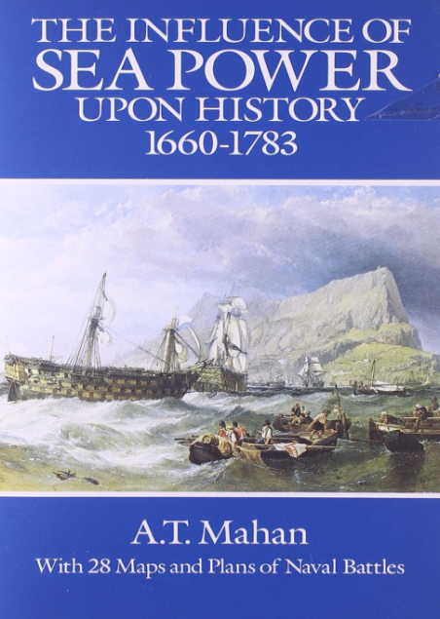
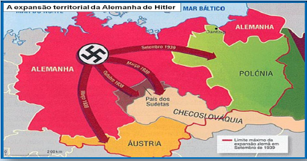
Marco teórico
Influencia política del mar en la conducción del Estado
CALM Alfred Thayer Mahan
Sentó las bases de la oceanopolítica.
Friedrich Ratzel
Desarrolló la teoría del “espacio vital”.
El espacio agua se ha transformado ahora en un espacio vital.
Relación espacio / población.
Poder Marítimo = Intereses Marítimos + Poder Naval
Equilibrio
Eficiencia en la gobernanza de los mares

Slide 13
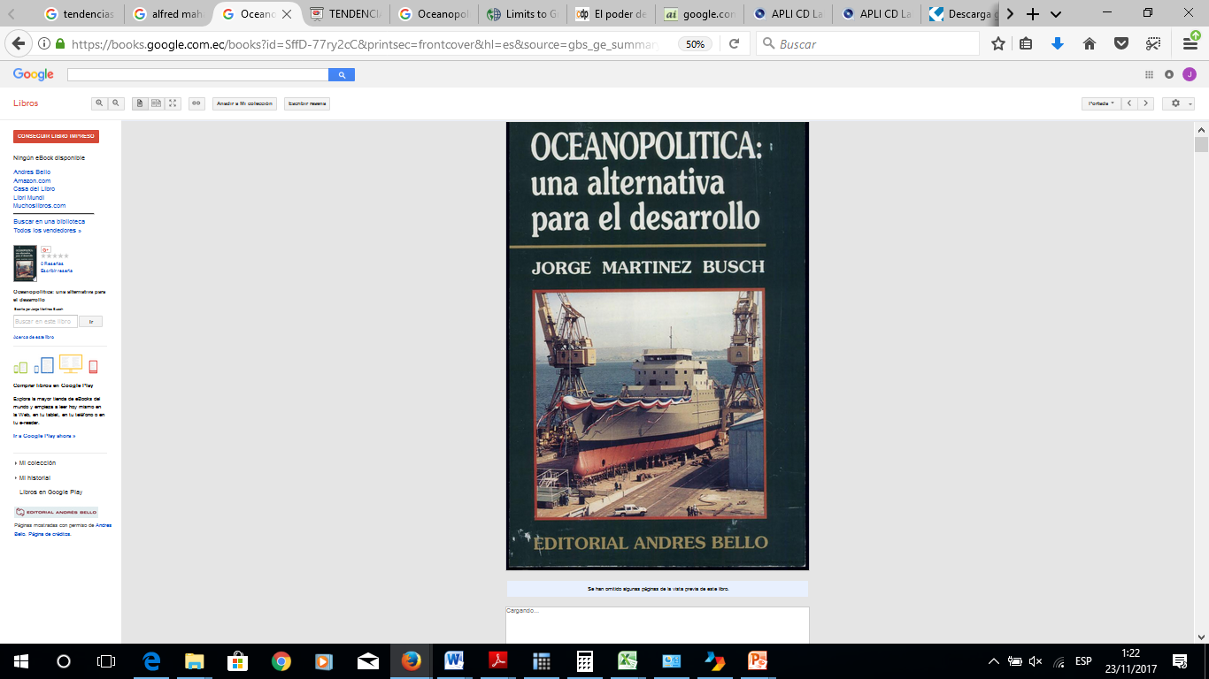
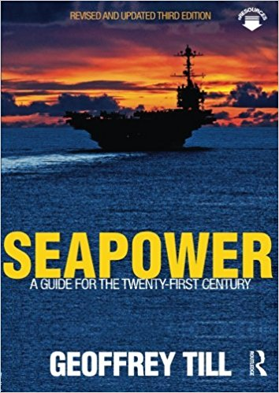
Marco teórico
Influencia política del mar en la conducción del Estado
ALM Jorge Martínez Busch
Estructura concepto de oceanopolítica.
Influencia del mar en las decisiones políticas.
Geoffry Till
Cinco atributos históricos del mar:
Fuente de recursos;
Medio de transporte y comercio;
Medio de obtención e intercambio de información;
Fuente de poder y dominio; y,
Regulador del clima a nivel mundial.
Como una alternativa para el desarrollo.

Slide 14
Marco teórico
Influencia política del mar en la conducción del Estado
Concepto visionario oceanopolítico pionero, pero no estructurado:
“….Ecuador está llamado por la naturaleza a ser una nación marítima y comercial”.
Don Pedro Vicente Maldonado
TNFG Manuel Alomía Guerra
Estructuró por primera vez algunos principios de la visión oceanopolítica ecuatoriana.
“…No hay defensa sin desarrollo como no hay desarrollo sin defensa.- La Marina no se improvisa…”

Slide 15
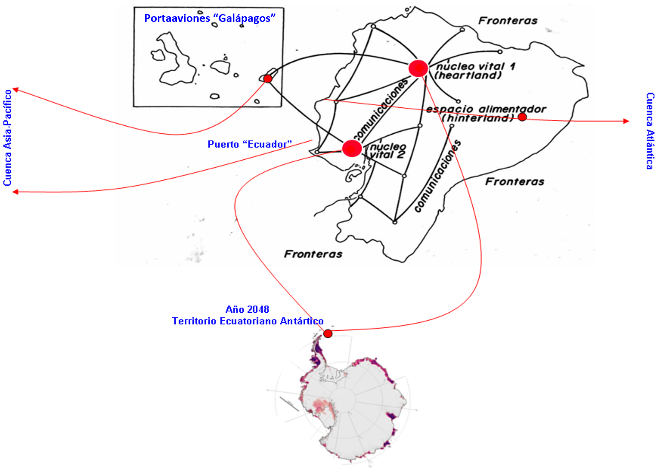
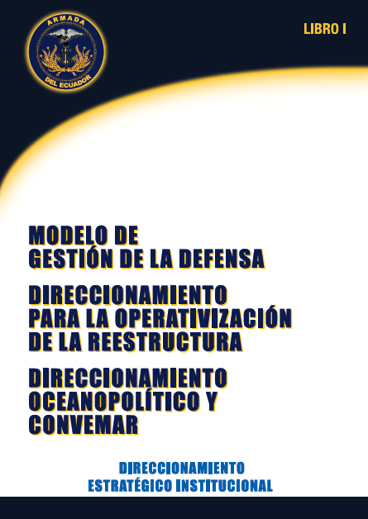
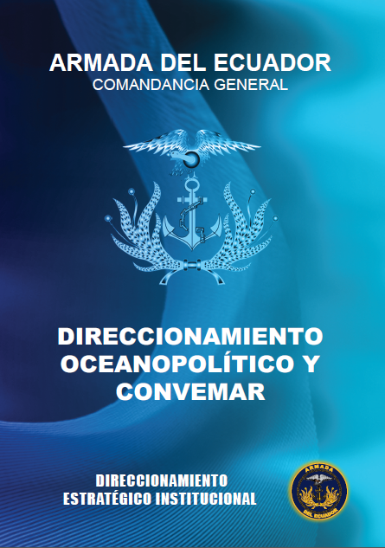
Marco teórico
Influencia política del mar en la conducción del Estado
Fuente: Yépez, 2004. Modificado por Gómez, 2008, 2010, 2016.

Slide 16
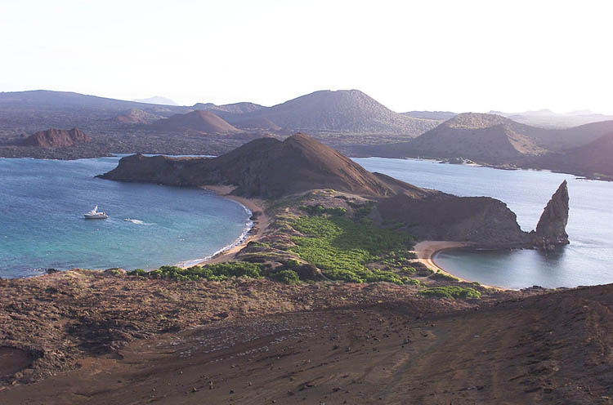
Marco conceptual
Los Intereses Marítimos y sus componentes
Complejo Geomarítimo
Sistema Marina Mercante
Infraestructura Científica y Tecnológica
Conciencia Marítima (Identidad y Cultura Marítima)
Organismos, Tratados y Convenios Marítimos Internacionales
Economía Marítima
Influencia regional y mundial

Slide 17
Marco conceptual
El Mar Equinoccial
Generador de políticas
Buen uso del mar
Factor estratégico y prospectivo de desarrollo
Visión oceanopolítica ecuatoriana
Son los espacios marítimos jurisdiccionales y no jurisdiccionales en los cuales se gestionan, defienden y protegen los intereses marítimos del Estado ecuatoriano, en donde éstos se encuentren, conforme al interés nacional y fundamentado en la gobernanza de los mares y océanos.

Slide 18

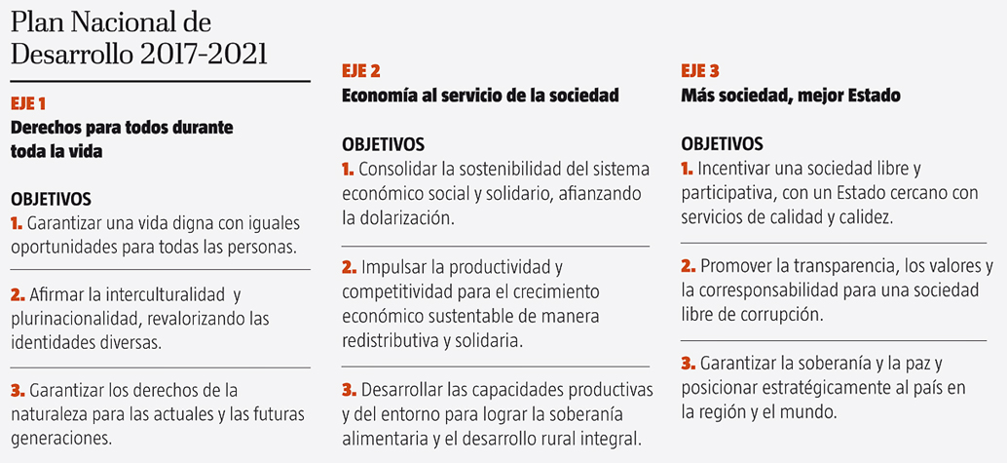
Marco conceptual
Planificación Nacional
9 OND
81 Políticas
149 Metas
7 directrices y
70 lineamientos territoriales

Slide 19
Esquema
Introducción
Problema
Objetivos
Marco de referencia
Propuesta
Conclusiones y recomendaciones
Análisis e interpretación de resultados
Incidencia del planteamiento del Mar Equinoccial en la planificación nacional del Estado ecuatoriano

Slide 20
Variable independiente: Mar Equinoccial
Dimensión | Indicadores
Complejo Geomarítimo | Ubicación
 | Límites
 | Plataforma continental
 | Área costera e insular
 | Área amazónica
 | Ecosistemas marinos y costeros
 | Áreas marinas y costeras protegidas
 | Hábitats críticos
 | Áreas de manejo especial
 | Humedales marinos – costeros
 | Representatividad de ecosistemas en el SNAP
 | Brecha entre la Huella Ecológica y la Biocapacidad per cápita en la Zona de Pesca
 | Población con frente costero e insular
 | Caracterización de las ramas ocupacionales
 | Representatividad de las comunidades costeras frente a las autoridades del gobierno
 | Fuentes de energía alternativa
 | Planificación del espacio marino costero
 | Impacto del calentamiento global en el incremento del nivel medio del mar
 | Áreas de interés del Estado ecuatoriano

Slide 21
Variable dependiente: Planificación Nacional
Dimensión | Indicadores
Plan Nacional de Desarrollo 2017-2021 | Objetivo 1: Garantizar una vida digna con iguales oportunidades para todas las personas
 | Objetivo 2: Afirmar la interculturalidad y plurinacionalidad, revalorizando las identidades
 | Objetivo 3: Garantizar los derechos de la naturaleza para las actuales y futuras generaciones
 | Objetivo 4: Consolidar la sostenibilidad del sistema económico, social y solidario y afianzar la dolarización
 | Objetivo 5: Impulsar la productividad y competitividad para el crecimiento económico sostenible, de manera redistributiva y solidaria
 | Objetivo 6: Desarrollar las capacidades productivas y del entorno, para lograr la soberanía alimentaria y el Buen Vivir Rural
 | Objetivo 7: Incentivar una sociedad participativa, con un Estado cercano al servicio de la ciudadanía
 | Objetivo 8: Promover la transparencia y la corresponsabilidad para una nueva ética social
 | Objetivo 9: Garantizar la soberanía y la paz, y posicionar estratégicamente al país en la región y el mundo

Slide 22
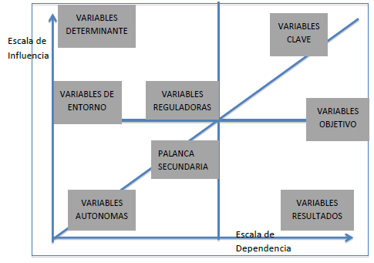
Hipótesis
El planteamiento del Mar Equinoccial, como un factor estratégico y prospectivo de desarrollo, incide positivamente en los resultados de la planificación nacional del Estado ecuatoriano.
Estudio de carácter técnico-administrativo, político y social
Análisis estructural - prospectivo
Fuente: Godet, 2010.
Permite establecer, a través de varios enfoques, alternativas de solución para equilibrar el sistema, dando énfasis al relacionamiento de las variables entre ellas.

Slide 23
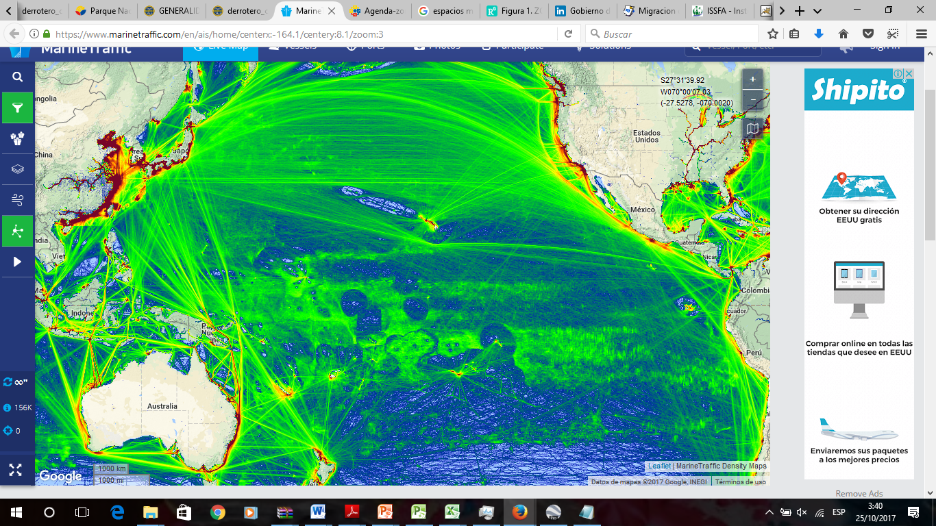


Análisis e interpretación de los resultados
1. Ubicación
Frente a la cuenca del Océano Pacífico
Comprende 50 países
Cubren el 35% de la superficie del planeta
Concentra más del 50% del total de la población mundial,
40,1% del comercio mundial,
47% del PIB mundial, y
65,7% de su actividad comercial se realiza en la misma región.
Promover > inserción estratégica
8º potencia económica y exportadora a nivel mundial
Concentran el 37% del PIB de América Latina y el Caribe
52% del comercio total y
45% de la inversión extranjera.
Fuente: Marine Traffic, 2016.

Slide 24
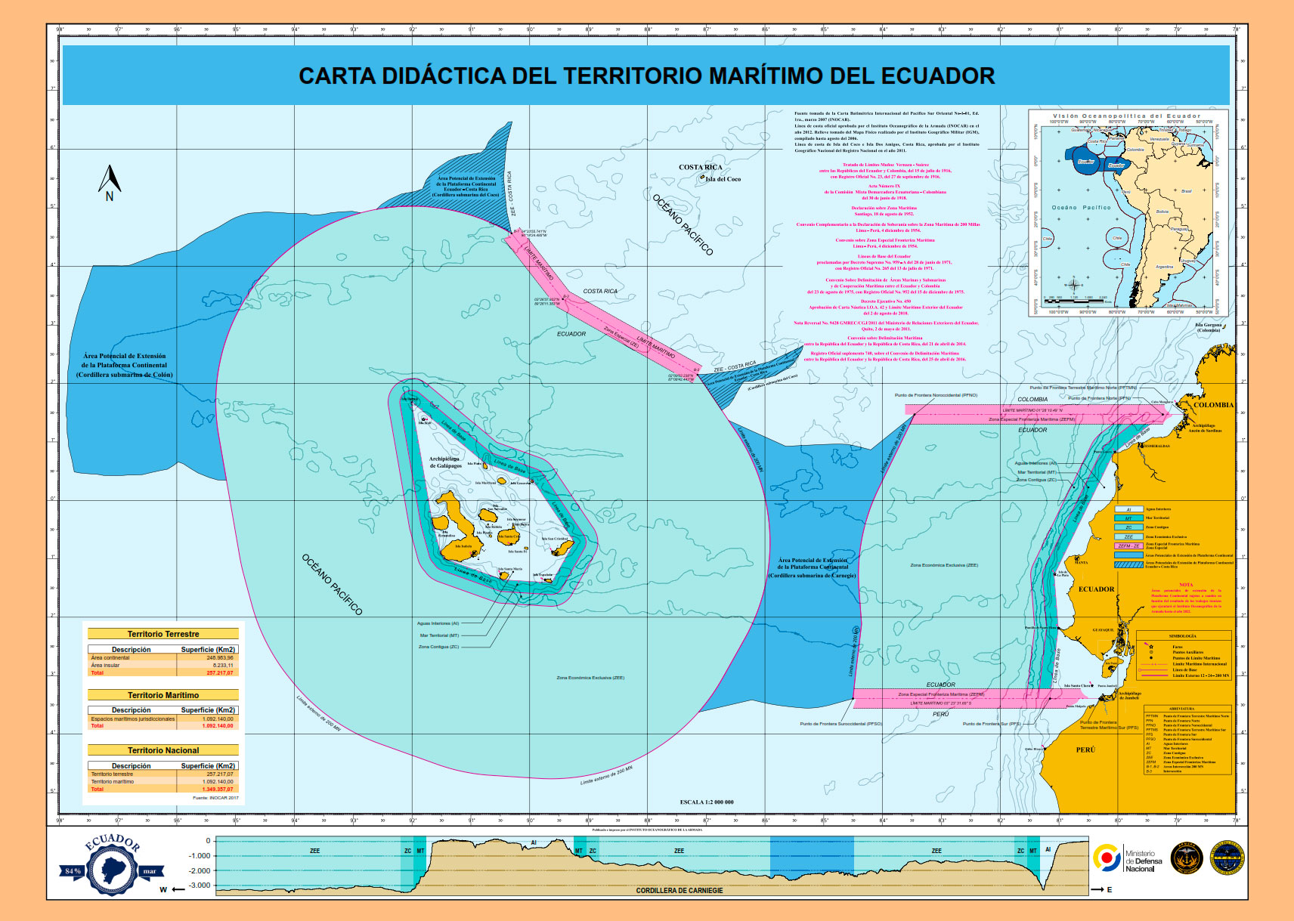
Análisis e interpretación de los resultados
2. Límites
Fuente: INOCAR, 2017
27.000 Km²
Estudios deberán haber concluido hasta antes del 2022
130.000 Km²
5,3 veces mayor
107.000 Km²
Territorio Marítimo | Extensión
Espacios marítimos jurisdiccionales actuales | 1.092.140 Km²
Plataforma continental extendida | 264.000 Km²
Total | 1.356.140 Km²
Territorio Nacional | Extensión
Territorio terrestre (16%) | 256.370 Km²
Territorio marítimo (84%) | 1.356.140 Km²
Total | 1.612.510 Km²

Slide 25
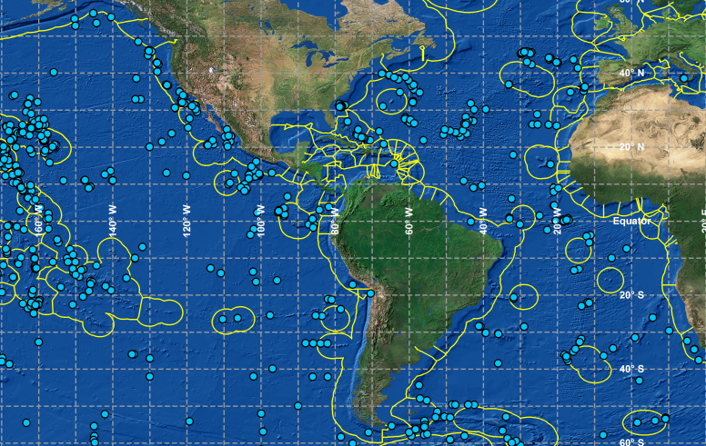
Análisis e interpretación de los resultados
3. Plataforma continental
Depósitos de corteza de ferromanganeso en los fondos marinos
Fuente: ISA, 2017.

Slide 26
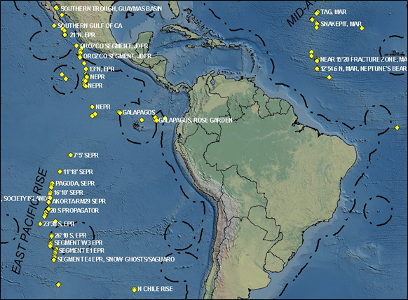
Análisis e interpretación de los resultados
3. Plataforma continental
Depósitos de sulfuros polimetálicos en los fondos marinos
China, Rusia y EE.UU. A través del Reino Unido
Miembros del Consejo de la Autoridad de los Fondos Marinos
Oponerse a la posibilidad de extensión de la PC ecuatoriana
Fuente: ISA, 2017.

Slide 27
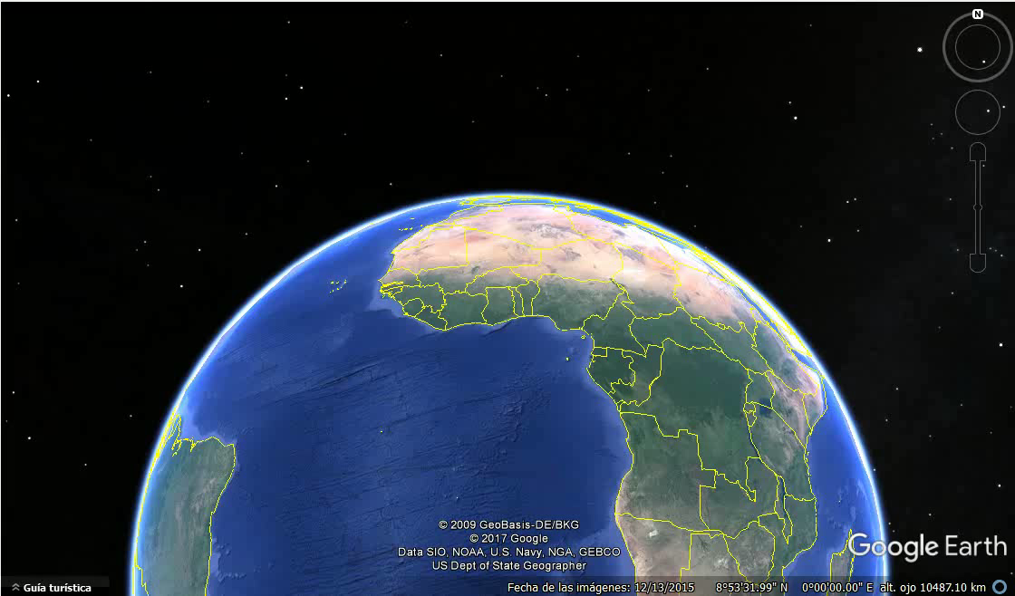

Análisis e interpretación de los resultados
3. Plataforma continental
Fuente:
CPFG-EM Andrés Pazmiño
Soberanía nacional
Integridad territorial
Defensa de recursos del Estado
Áreas potenciales de recursos:
Hidrato de gas
Minerales y ventos hidrotermales

Slide 28

Análisis e interpretación de los resultados
3. Plataforma continental
Origen de nuevos conflictos
Proteger recursos del mar
Política de Estado
Política de defensa

Slide 29
Análisis e interpretación de los resultados
4. Área costera e insular
5. Área amazónica
6. Ecosistemas marinos y costeros
7. Áreas marinas y costeras protegidas
8. Hábitats críticos
9. Áreas de manejo especial
10. Humedales marinos y costeros
13. Población con frente costero e insular
14. Caracterización de las ramas ocupacionales
15. Representatividad de comunidades costeras frente a autoridades del gobierno
< nivel de instrucción
> pobreza; > desempleo
< participación social
“Más gente conoce, más gente ayudará a proteger”
Conservación de la biodiversidad
Educar y concientizar
Fomentar el turismo comunitario, controlado y sostenible
Integrar a las poblaciones locales y esfuerzos públicos y privados
Monitorear y evaluar continuamente

Slide 30
Análisis e interpretación de los resultados
12. Brecha entre Huella Ecológica y Biocapacidad per cápita en la Zona de Pesca
Zona de pesca
Total
Meta 7.4 al 2017
0,35 ha globales per cápita
Fuente: MAE – DISE, 2017.

Slide 31
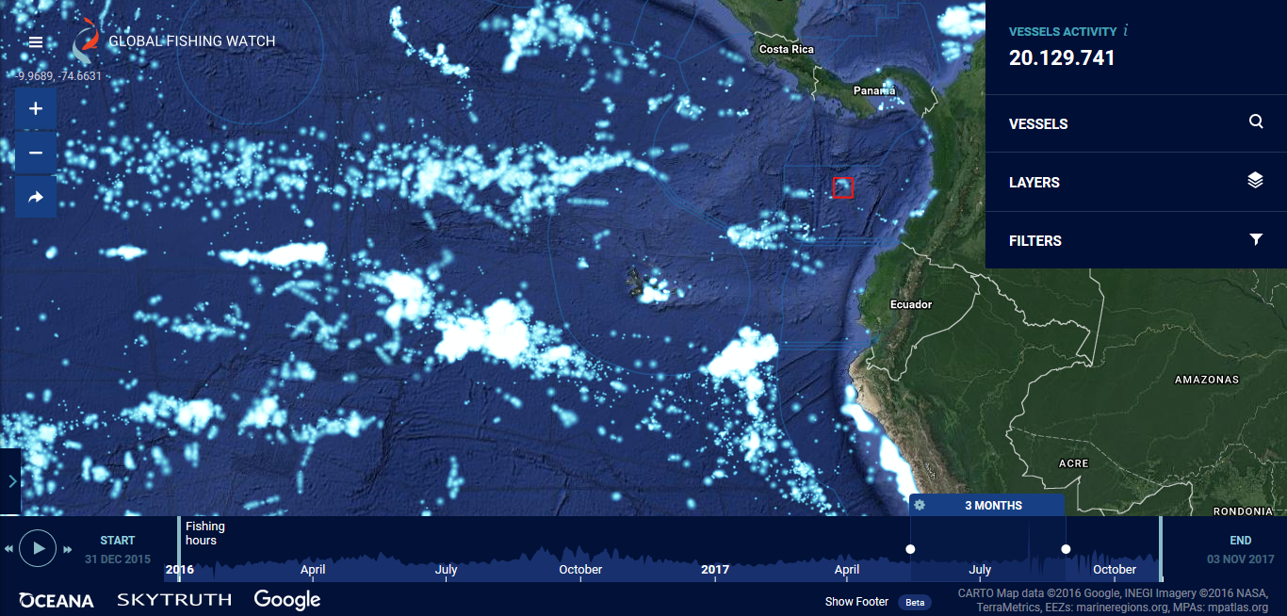
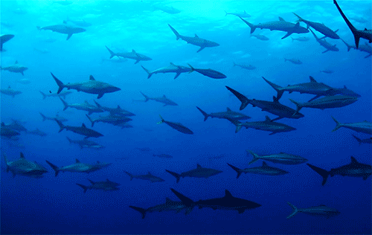
Análisis e interpretación de los resultados
12. Brecha entre Huella Ecológica y Biocapacidad per cápita en la Zona de Pesca
Mapa de densidad de barcos pesqueros, período junio-septiembre 2017
Fuente: Global Fishing Watch, 2017.

Slide 32
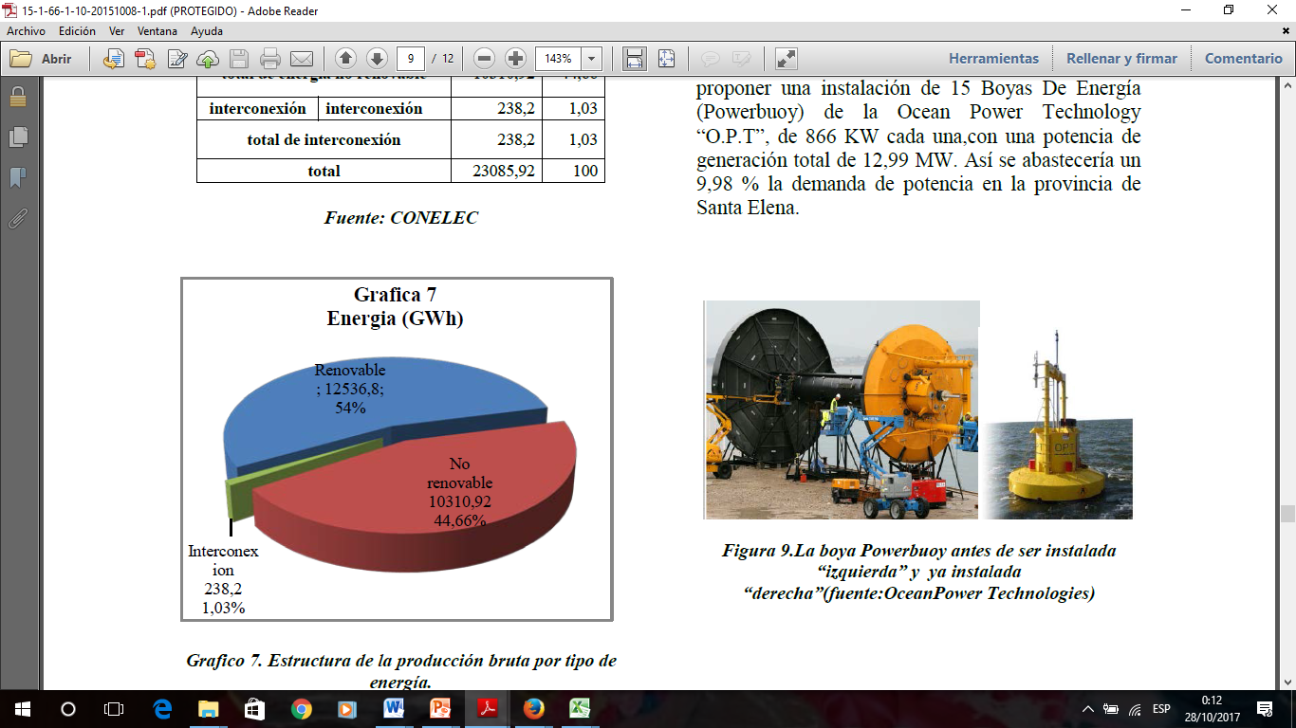
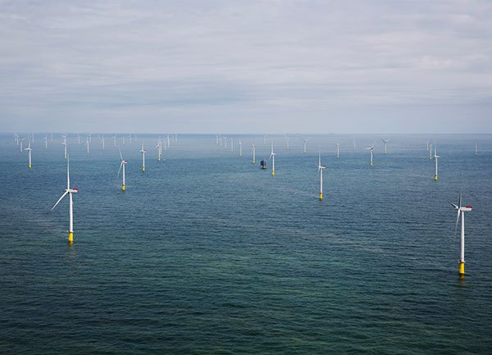
Análisis e interpretación de los resultados
16. Fuentes de energía alternativa
PowerBuoy
En el ámbito marítimo, a partir del año 2010, el INOCAR
Áreas de probable generación eléctrica:
Punta Blanca, Capaes, Ballenita, La Chocolatera, Mar Bravo y La Diáblica
La energía mareomotriz, undimotriz y la energía eólica marina, tienen un potencial de aporte directo en el cambio de la matriz energética del país.
Fuente: OceanPower Technologies, 2015.
Un estudio realizado por la Universidad Estatal Península de Santa Elena, posibilidad de instalar 15 boyas PowerBuoy para generación de 12,99 MW, con lo cual se podría satisfacer el 9,98% de la demanda de energía eléctrica de la provincia.
Parque Eólico Marino London Array

Slide 33
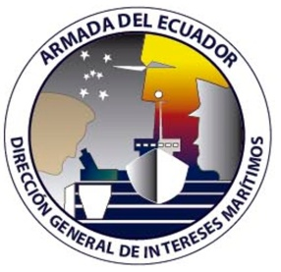
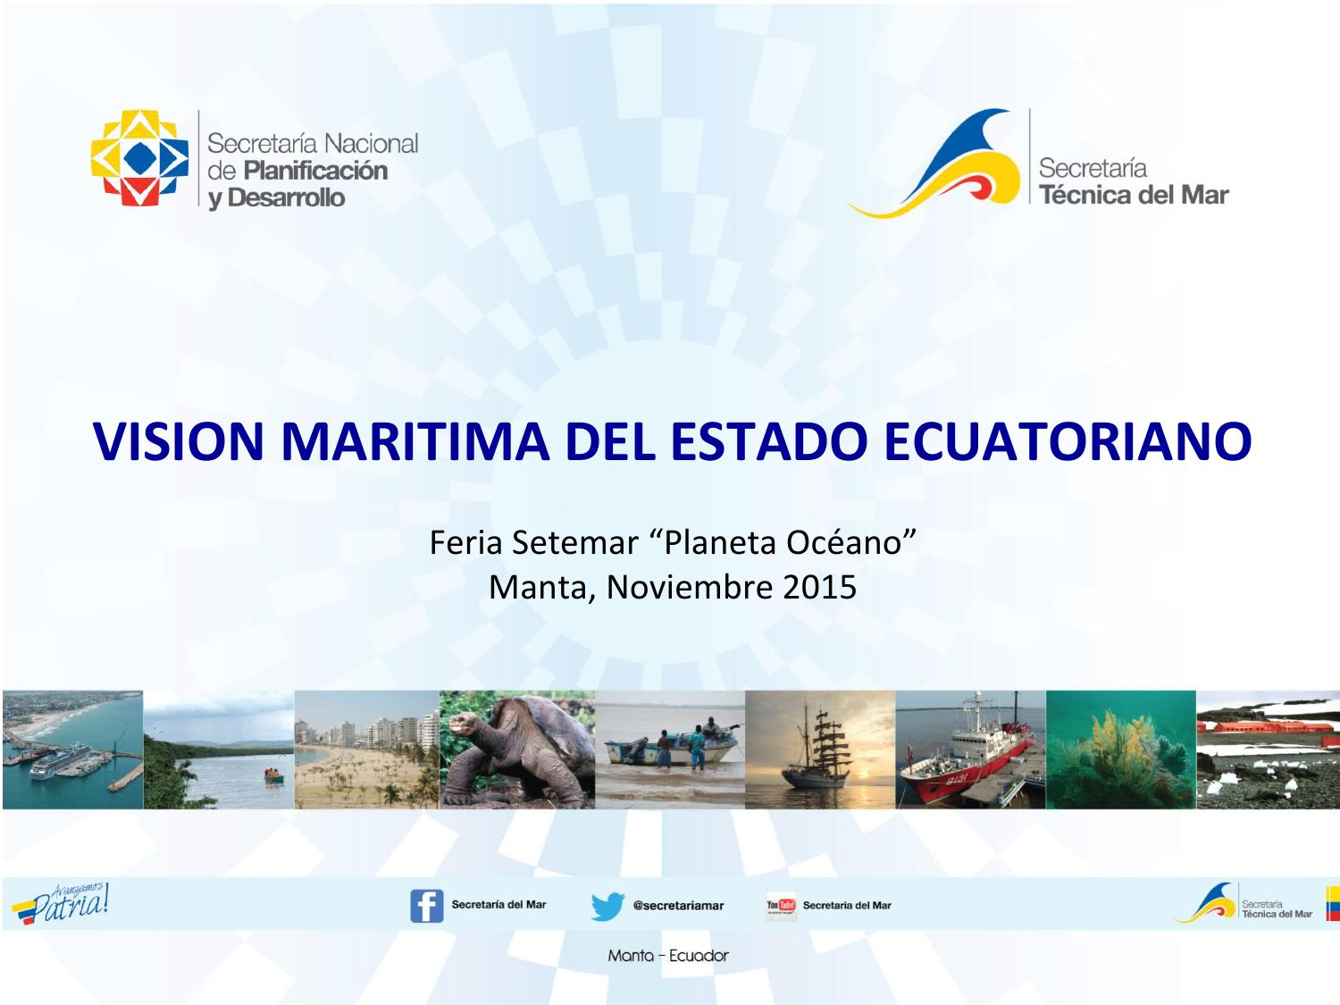
Análisis e interpretación de los resultados
17. Planificación del espacio marino costero
Plan de ordenamiento próximo a ser difundido
Realidad compleja
1. La planificación espacial costera tiene segmentada a la continental y a las islas Galápagos.
2. Evidencia lo poco práctico que fue la promulgación del Decreto Ejecutivo No 990 que creó la SETEMAR y limitó algunas competencias a la DIGEIM.

Slide 34
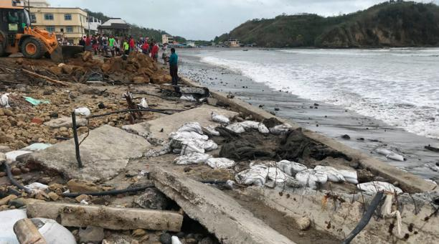
Análisis e interpretación de los resultados
18. Impacto del calentamiento global en el incremento del nivel medio del mar
1. Aumenta el poder erosivo de las olas
Disminuye capacidad defensiva natural de las costas
2. Acidificación de los océanos
Afectación de oleajes en costas ecuatorianas
Fuente: El Comercio, 2018.
(-) producción de oxígeno
En los últimos años, aproximadamente 70% de playas han retrocedido
Afecta (-) cultivos acuícolas y ecosistemas marinos
favorece a unas especies y perjudica el desarrollo de otras

Slide 35
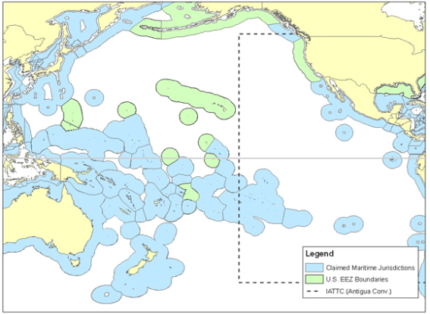
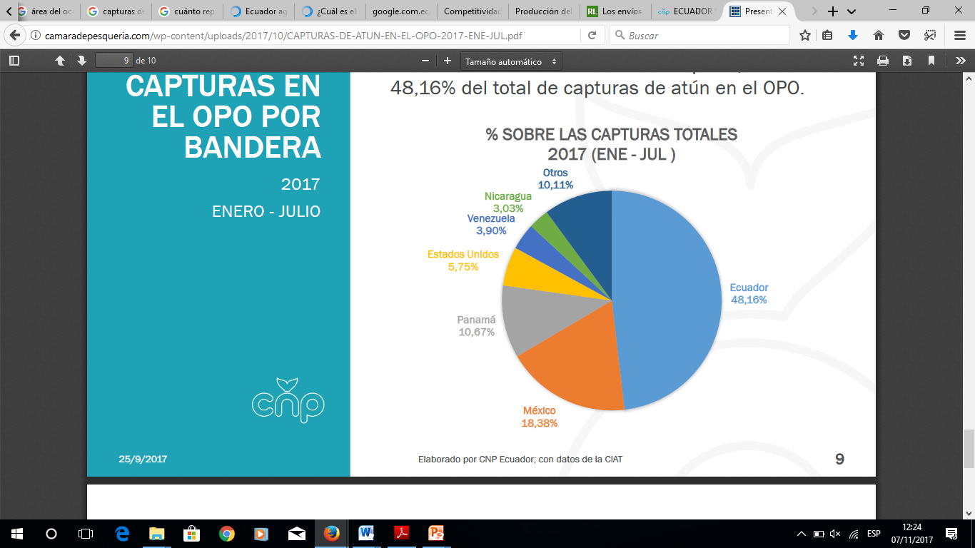
Análisis e interpretación de los resultados
19. Áreas de interés del Estado
Área del Océano Pacífico Oriental
Porcentaje de capturas totales en el OPO
Área de influencia del Tratado Antártico
CIAT. 2017
Áreas Marítimas | Extensión (Km²)
Territorio Marítimo Nacional (MT, ZEE, PC) | 1’356.140
Océano Pacífico Oriental | 69’000.000
Mares Australes | 22’000.000
Antártida | 14’000.000
Total | 106’356.140

Slide 36

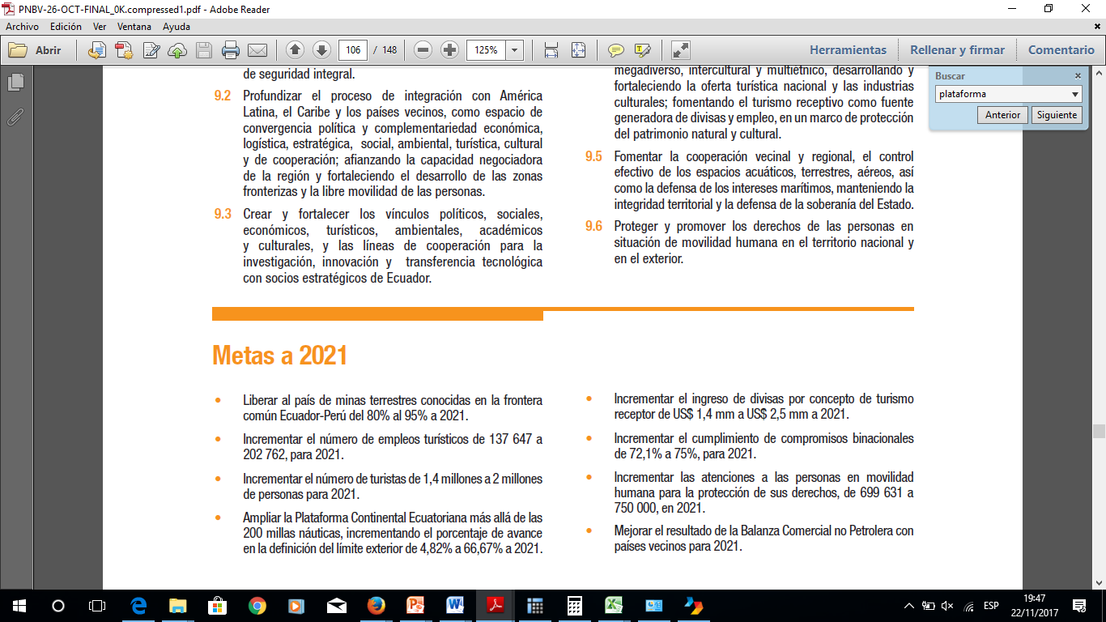

Análisis e interpretación de los resultados
Planificación Nacional: Análisis de metas para la construcción del PND 2017-2021
26 de las 83 metas establecidas en el PNBV 2013-2017, fueron utilizadas para la construcción del nuevo plan:
En el nuevo plan solo una meta de 149 está relacionada con los intereses marítimos, que se refiere a la ampliación de la plataforma continental.
Objetivo 9: “Garantizar la soberanía y la paz, y posicionar estratégicamente al país en la región y el mundo”
El aspecto más crítico de este plan es que no se ha tomado en cuenta al mar, en su integralidad y menos aún conceptualizados sus aspectos sustantivos.
Fuente: SENPLADES – PND 2017-2021. Modificado por el autor.

Slide 37
Análisis e interpretación de los resultados
Potencial de recursos minerales
Desarrollo
Seguridad
9 OND
81 Políticas
149 Metas
7 directrices y
70 lineamientos territoriales

Slide 38
Análisis e interpretación de los resultados
Planificación Nacional: Errores conceptuales identificados en la definición de los Objetivos del PND 2017-2021
Define nuevas metas, omitiendo o desechando las metas que no fueron alcanzadas con el anterior plan.
Evidencia la falta de una estrategia de largo plazo que permita articular los planes de gobierno y otros planes de desarrollo.
Existencia de datos inconsistentes; no hay correlación entre los datos estadísticos presentados; la estadística difiere a pesar de que todas constituyen fuentes oficiales.

Slide 39
Análisis e interpretación de los resultados
Planificación Nacional: Errores conceptuales identificados en la definición de los Objetivos del PND 2017-2021
Basa su estrategia en un “…enfoque territorial…” para articular las políticas públicas con los ejes de desarrollo y “…lineamientos de articulación orientados a fortalecer, mejorar y consolidar la gestión territorial y gobernanza multinivel.
Solo considera en el literal g.6. “Incrementar la presencia de Ecuador en la Antártida y en la cuenca Asia-Pacífico para fomentar la economía social del conocimiento, así como el comercio y la gestión marítima en el marco de la CONVEMAR”, dejando por fuera los espacios marítimos nacionales y demás elementos que conforman el Complejo Geomarítimo, y todo lo que éstos representan como parte de los intereses marítimos del Estado.

Slide 40
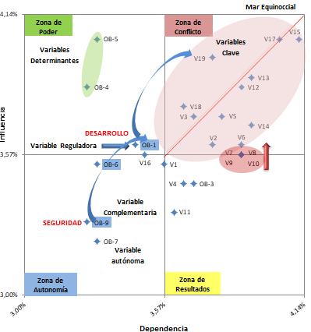
Análisis e interpretación de los resultados
Comprobación de la hipótesis:
OB-1 | Objetivo 1: Garantizar una vida digna con iguales oportunidades para todas las personas.
OB-2 | Objetivo 2: Afirmar la interculturalidad y plurinacionalidad, revalorizando las identidades.
OB-3 | Objetivo 3: Garantizar los derechos de la naturaleza para las actuales y futuras generaciones.
OB-4 | Objetivo 4: Consolidar la sostenibilidad del sistema económico, social y solidario y afianzar la dolarización.
OB-5 | Objetivo 5: Impulsar la productividad y competitividad para el crecimiento económico sostenible, de manera redistributiva y solidaria.
OB-6 | Objetivo 6: Desarrollar las capacidades productivas y del entorno, para lograr la soberanía alimentaria y el Buen Vivir Rural.
OB-7 | Objetivo 7: Incentivar una sociedad participativa, con un Estado cercano al servicio de la ciudadanía.
OB-8 | Objetivo 8: Promover la transparencia y la corresponsabilidad para una nueva ética social.
OB-9 | Objetivo 9: Garantizar la soberanía y la paz, y posicionar estratégicamente al país en la región y el mundo.
“El planteamiento del Mar Equinoccial, como un factor estratégico y prospectivo de desarrollo, incide positivamente en los resultados de la planificación nacional del Estado ecuatoriano”
Poder Marítimo = Intereses Marítimos + Poder Naval
OB-1 = DESARROLLO y OB-9 = SEGURIDAD;
por lo tanto,
“No hay desarrollo sin seguridad”

Slide 41
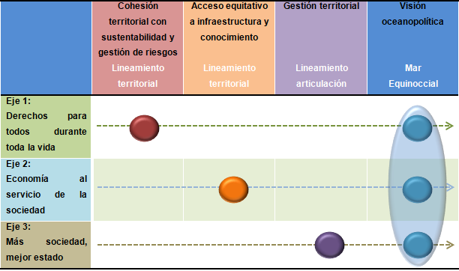
Análisis e interpretación de los resultados
Comprobación de la hipótesis:
Equilibrar el sistema entre los OND y las necesidades de desarrollo
Nuevo Objetivo Nacional de Desarrollo orientado a la gestión del uso del mar

Slide 42
Esquema
Introducción
Problema
Objetivos
Marco de referencia
Propuesta
Conclusiones y recomendaciones
Análisis e interpretación de resultados
Incidencia del planteamiento del Mar Equinoccial en la planificación nacional del Estado ecuatoriano

Slide 43
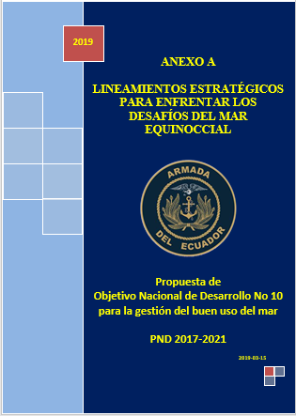
Propuesta
Propósito:
Proponer acciones públicas con un enfoque intersectorial y de derechos, que permitan poner a disposición de la población las potencialidades que el mar ofrece para su desarrollo integral.
Objetivo Nacional de Desarrollo No 10:
Garantizar el aprovechamiento sostenible, justo, equitativo, soberano y digno en todas sus formas, para el uso eficiente e inclusivo de los Intereses Marítimos Nacionales.
95 Lineamientos Estratégicos y 60 Metas

Slide 44
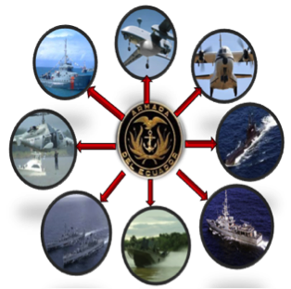
Desafíos para el siglo XXI
Visión oceanopolítica:
Mar Equinoccial
Gestión del uso del mar
Políticas Públicas Oceánicas y Costeras – Lineamientos Estratégicos
Agenda del Mar
Articulada al PND 2017-2021
Desarrollar una economía marítima próspera y ecológicamente sostenible
“No hay desarrollo sin seguridad”

Slide 45
Esquema
Introducción
Problema
Objetivos
Marco de referencia
Propuesta
Conclusiones
Análisis e interpretación de resultados
Incidencia del planteamiento del Mar Equinoccial en la planificación nacional del Estado ecuatoriano

Slide 46
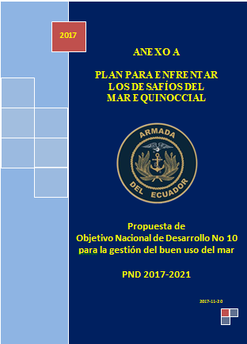
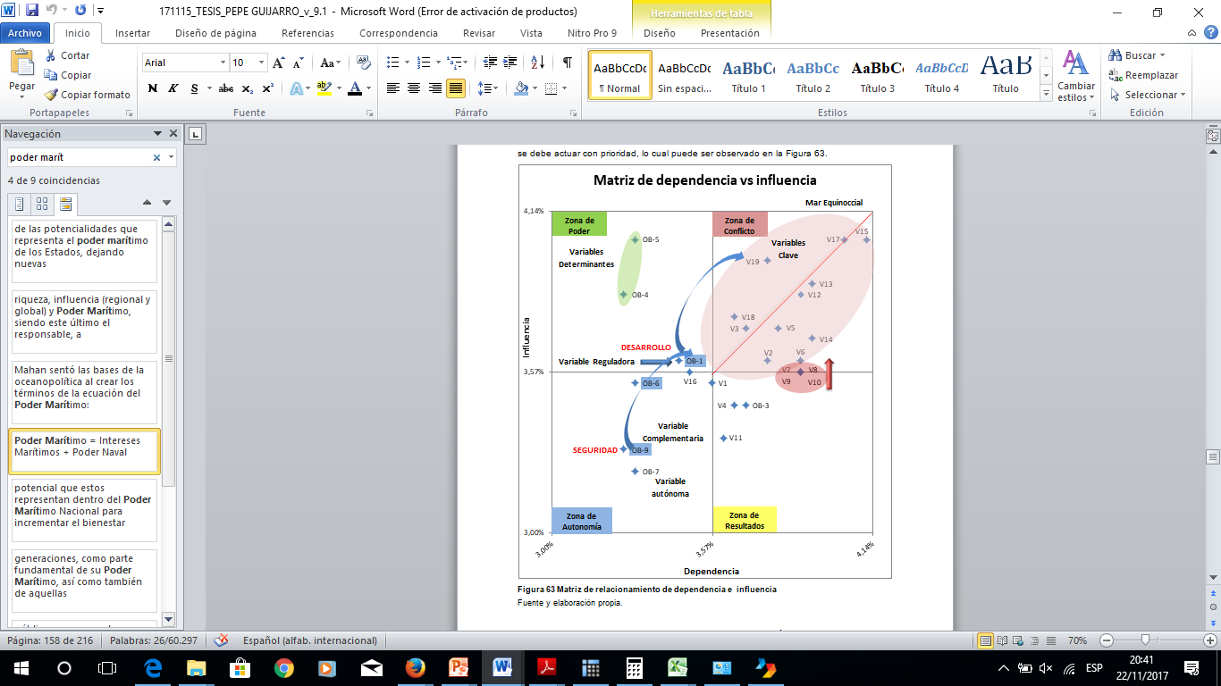

Conclusiones
El empleo de los submarinos para ejercer la vigilancia y control de la plataforma continental y los fondos marinos, operando junto con las aeronaves y unidades de superficie en una tríada, impedirá a los buques extractores de minería de alta mar, la continuación o intento de ejecutar actividades extractivas en los espacios marítimos jurisdiccionales del Estado.
El análisis FODA realizado a los Intereses Marítimos Nacionales, sobre la base de la interpretación de los resultados alcanzados en la evaluación de la variable independiente y la variable dependiente, junto con sus correspondientes indicadores, permitió establecer objetivos y acciones estratégicas orientadas a la consolidación de la visión oceanopolítica del Estado ecuatoriano.
El Plan Nacional de Desarrollo 2017-2021, que basa su estrategia en un enfoque territorial para articular las políticas públicas con los ejes de desarrollo, dificulta al Estado ecuatoriano visualizar nuevas y mejores potenciales oportunidades de desarrollo, al no identificar plenamente el grado de importancia que tiene el planteamiento del Mar Equinoccial como visión oceanopolítica, en la definición de los Objetivos Nacionales de Desarrollo.
El alineamiento entre las directrices territoriales y los ejes del PND, complementada con la visión oceanopolítica del Mar Equinoccial, a través de la inclusión de un nuevo Objetivo Nacional de Desarrollo orientado a la gestión del buen uso del mar, facilitará equilibrar el sistema entre los Objetivos Nacionales y las necesidades de desarrollo que el Estado ecuatoriano requiere satisfacer para mejorar el bienestar de su población y sus futuras generaciones.
El establecimiento de la meta de ampliación de la plataforma continental ecuatoriana en el PND 2017-2021, en términos de haber alcanzado el 66,67% de caracterización al 2021, dificultará concluir con los estudios pertinentes hasta antes del 2022 que es la fecha límite, poniendo en alto riesgo la posibilidad de su ampliación, debido a que la asignación presupuestaria y el tiempo restante no serían suficientes para finalizar el 33,33% de caracterización restante en tan solo un año.
La alta influencia y alta dependencia del Mar Equinoccial en los Objetivos Nacionales de Desarrollo, evidenciada por la relación entre los Objetivos 9, 6, 1 y las variables claves que corresponden a los indicadores del Mar Equinoccial, y que dan énfasis a la premisa de que no hay desarrollo sin seguridad, permite demostrar la validez de la hipótesis respecto a que “El planteamiento del Mar Equinoccial, como un factor estratégico y prospectivo de desarrollo, incide positivamente en los resultados de la planificación nacional del Estado ecuatoriano”.
La deficiencia en el cumplimiento de las metas del PNBV 2013-2017, que sirvieron de base para la construcción del Plan Nacional de Desarrollo 2017-2021, y el establecimiento en éste de una única meta específica, de un total de 149, relacionada al ámbito marítimo, como es la ampliación de la plataforma continental, permite establecer la existencia de una débil relación entre la planificación nacional del Estado ecuatoriano con los Intereses Marítimos Nacionales, puesto que considera la meta dentro de un objetivo de seguridad más que de desarrollo, obviando el potencial de recursos minerales que en ella existen y los beneficios que se pueden obtener a partir de estos.
O.E.I No. 1: Incrementar la participación, compromiso y ejecución en la gestión de la política y desarrollo marítimo, fluvial y antártico, con responsabilidad social y ambiental.
DIGEIM
Poder Marítimo = Intereses Marítimos + Poder Naval
OB-1 = DESARROLLO y OB-9 = SEGURIDAD;
por lo tanto,
“No hay desarrollo sin seguridad”

Slide 47
Esquema
Introducción
Problema
Objetivos
Marco de referencia
Propuesta
Recomendaciones
Análisis e interpretación de resultados
Incidencia del planteamiento del Mar Equinoccial en la planificación nacional del Estado ecuatoriano

Slide 48
Recomendaciones
Poner a consideración de las autoridades competentes, la propuesta presentada en el Anexo A, en la que se detallan los lineamientos estratégicos para enfrentar los desafíos del Mar Equinoccial, articulando la visión oceanopolítica ecuatoriana con los Objetivos Nacionales de Desarrollo establecidos en el PND 2017-2021, así como la incorporación de un nuevo Objetivo Nacional de Desarrollo orientado a la gestión del buen uso del mar.
Considerar el empleo de los submarinos para ejercer la vigilancia y control de la plataforma continental y los fondos marinos, operando junto con las aeronaves y unidades de superficie en una tríada, con la finalidad de detectar oportunamente cualquier indicio de depredación de los recursos del país en el mar.
a.
b
b

Slide 49



“…No hay defensa sin desarrollo como no hay desarrollo sin defensa.- La Marina no se improvisa…”
TNFG Manuel Alomía

